Slide 1
PROBLEM : MULTIPLE DEPOT MULTIPLE TRAVELING SALESMEN PROBLEM (MDMTSP) ALGORITMA : ANT COLONY OPTIMALIZATION (ACO)
DITA YUSTIANISA (D0222327)

Slide 2
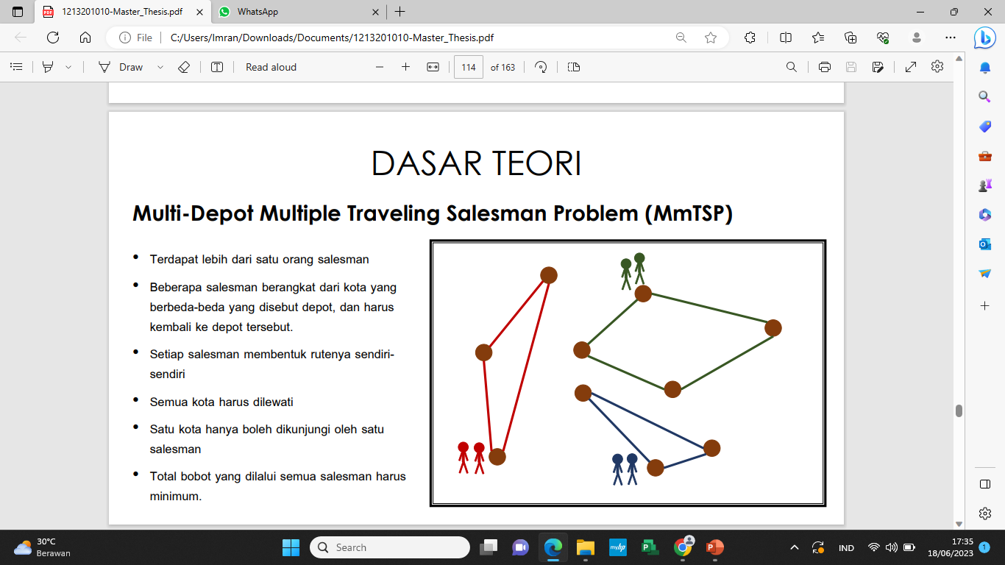
DASAR TEORI
Multiple Depot Multiple Traveling Salesman Problem (MDMTSP)
Terdapat lebih dari satu orang salesman
Beberapa salesman berangkat dari kota yang berbeda-beda yang disebut depot, dan harus kembali ke depot tersebut.
Setiap salesman membentuk rutenya sendiri-sendiri
Semua kota harus dilewati
Satu kota hanya boleh dikunjungi oleh satu salesman
Total bobot yang dilalui semua salesman harus minimum.

Slide 3
DESAIN ALGORITMA ANT COLONY OPTIMALIZATION (ACO)
Inputan
Inisialisasi feromon awal
Pencarian solusi
Output

Slide 4
CARA MENYELESAIKAN MULTIPLE DEPOT MULTIPLE TRAVELING SALESMEN PROBLEM (MDMTSP) MENGGUNAKAN ANT COLONY OPTIMALIZATION (ACO)
Representasi Solusi
Output
Inisialisasi
Konvergensi
Iterasi
Pemilihan Solusi Terbaik

Slide 5
STRUKTUR DATA MDMTSP_ACO
01
02
03
Array 2D `adjacency`: Digunakan untuk menyimpan matriks adjacency yang merepresentasikan graf
Array 2D `pheromone`: Digunakan untuk menyimpan nilai pheromone pada setiap edge yang ada dalam graf
Array 2D `visibility`: Digunakan untuk menyimpan nilai visibility atau intensitas pada setiap edge dalam graf
04
05
06
Struktur data `Stack<Integer>` `visited` dalam kelas `PathDepot`: Digunakan untuk menyimpan urutan vertex yang dikunjungi dalam perjalanan semut.
Array `depot`: Digunakan untuk menyimpan indeks vertex yang berfungsi sebagai depot
Array `M`: Digunakan untuk menyimpan jumlah salesmen yang akan beroperasi dari setiap depot

Slide 6
TERIMA KASIH

